Slide 1

基于OCR与LLM的验证码
智能破解系统
研究与实现
课程设计报告
团队成员：夏 楠、李建伟、吴青林、赵福东、张善文、李 翔 | 指导教师：徐建峰 | 中南林业科技大学涉外学院
Notes:
尊敬的各位老师、同学，大家好。今天我将为大家汇报我的课程设计项目——“基于OCR与LLM的验证码智能破解系统研究与实现”。本次报告将详细介绍该系统的研究背景、技术原理、系统设计、实验结果以及未来展望。希望通过这次分享，能让大家对验证码攻防技术有更深入的了解。

Slide 2

目录 CONTENTS
01研究背景与目标
02相关技术研究
03系统设计与实现
• 研究背景与现实意义阐述
• 验证码对抗技术发展现状分析
• 确立本文研究目标与核心创新点
• 验证码技术的核心原理与分类
• Ddddocr 验证码识别技术原理
• 大语言模型(LLM)视觉能力剖析
• 系统总体架构与模块划分
• 验证码生成与识别模块设计
• 混合识别策略的算法实现逻辑
04实验测试与结果分析
05结论与展望
• 搭建标准化测试环境与样本数据集
• 开展各功能模块的性能对比测试
• 客观分析系统识别准确率与局限性
• 总结全文研究成果与核心贡献
• 探讨当前研究存在的不足与局限
• 展望验证码对抗领域的未来研究方向
Notes:
本次报告将分为五个部分。首先，我会介绍项目的研究背景、意义以及我们设定的研究目标和创新点。接着，将深入探讨所涉及的关键技术，包括验证码原理、ddddocr库和大语言模型的视觉能力。第三部分将详细阐述系统的整体设计与实现细节。第四部分会展示我们的实验过程、测试结果与分析。最后，对整个研究工作进行总结，并对未来的研究方向进行展望。

Slide 3




01 研究背景与目标
验证码作为区分人机的关键技术，是抵御暴力破解、恶意注册和自动化爬虫的核心防线。随着深度学习与多模态大模型技术的演进，传统验证码的攻防对抗已进入全新阶段，防护与破解的博弈愈发激烈，对安全技术提出了更高要求。
核心防线：人机识别的第一道闸口
防护效能：拦截率提升约 8.4 倍
作为网络安全的前置验证环节，它能有效区分正常用户与自动化程序，是抵御批量注册、暴力破解和恶意爬虫攻击的基础屏障，守护平台账号与数据安全。
据 OWASP 2023-2024 报告数据，基础验证码可将暴力破解成功率从 78.3% 大幅降至 9.1%，显著遏制撞库攻击，为平台构建起低成本、高效率的安全缓冲带。
攻防博弈：AI 破解能力持续突破
研究目标：反向推动防护升级
轻量化深度学习 OCR 模型使主流验证码识别率突破 85%；GPT-4V 等多模态大模型展现出强大的图像理解能力，为复杂验证码的自动化绕过提供了全新技术路径。
构建融合多模态识别与智能策略调度的验证码破解方案，评估现有防护体系的有效性，从攻击者视角挖掘技术短板，为新一代验证码技术的设计与迭代提供参考。
Notes:
首先我们来看研究背景。验证码是我们日常上网时非常熟悉的安全机制，它的核心作用就是区分正常用户和自动化程序。权威机构OWASP的报告显示，一个基础的验证码就能将暴力破解的成功率降低超过8倍。但攻防是此消彼长的，现在基于深度学习的OCR技术已经能以超过85%的准确率识别主流验证码。更值得关注的是，像GPT-4V这样的大语言模型，其强大的视觉能力为破解更复杂的验证码带来了新的可能。因此，我们的研究旨在探索一种更智能的破解方案，来检验和推动验证码防护技术的发展。

Slide 4





01 研究背景与目标
防护技术演进
破解技术发展
动态干扰增强
利用扭曲、高密度噪点与字符粘连等手段，使传统OCR识别率降至12%-15%，大幅提升攻击门槛。
传统OCR局限
基于规则模板匹配，面对抗干扰设计时识别率急剧下降，难以满足现代需求。
深度学习方案
精度极高但模型体积大(>200MB)，算力消耗大，部署与调用成本高昂。
行为特征验证
基于鼠标轨迹、点击频率及浏览器指纹分析，模拟真人操作特征，精准阻断自动化攻击工具。
轻量化OCR工具
如ddddocr，速度快且部署简单，但在复杂形变和干扰下准确率不足。
LLM 视觉能力
展现出超越传统模型的理解能力，但存在响应延迟高、API调用成本贵的问题。
环境深度绑定
Token与UserAgent、Canvas指纹等12维客户端特征密码学签名绑定，从源头杜绝凭证复用。
Notes:
目前，验证码的攻防技术都在不断发展。在防护端，网站采用了更复杂的动态干扰、行为特征分析甚至深度绑定机制来提升安全性。而在破解端，技术路线也多种多样。传统的OCR工具已经难以应对现代验证码。深度学习方案虽然精准但过于笨重。像ddddocr这样的轻量化OCR速度很快，但准确率有限。而新兴的大语言模型视觉能力很强，但响应慢、成本高。这表明，单一技术很难同时满足速度和准确率的要求。

Slide 5



01 研究背景与目标
研究核心目标：设计并实现一套验证码智能破解系统，深度探索OCR与大语言模型（LLM）视觉能力的协同应用模式，突破传统单一识别技术的局限性，实现对不同复杂度、不同形态验证码的高效、精准识别与破解。
混合识别策略
模块化架构设计
标准化测试基准
根据验证码复杂度动态调度算法：简单场景优先使用ddddocr实现毫秒级极速响应；高复杂度场景自动切换至LLM视觉识别，有效平衡了识别速度与准确率，解决了单一技术方案的性能瓶颈。
将验证码生成、OCR识别、LLM推理及策略调度等核心功能进行解耦，实现低耦合、高内聚的系统架构。这不仅极大降低了系统的维护成本，还为未来的功能迭代与技术升级提供了灵活的扩展空间。
构建覆盖四个难度等级的验证码测试基准库，样本涵盖从简单字符到复杂图文混合的全场景。通过大规模对照实验与量化评估，为系统的有效性和鲁棒性提供了科学、可靠的验证依据。
Notes:
基于以上背景，我们设定了明确的研究目标：设计一套智能破解系统，探索OCR和大语言模型协同工作的模式。我们的创新点主要体现在三个方面：首先是技术创新，我们提出了一种混合识别策略，根据验证码的复杂程度动态选择最快或最准的算法；其次是架构创新，我们采用了模块化设计，让系统各部分解耦，易于维护和扩展；最后是验证创新，我们构建了一个包含四个难度等级的标准化测试基准，为我们的实验提供了可靠的数据支持。

Slide 6
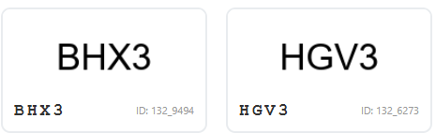
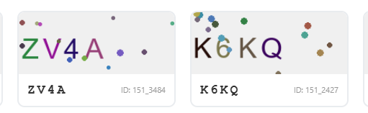
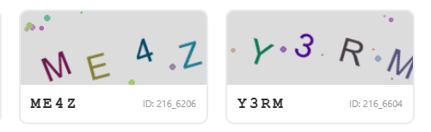
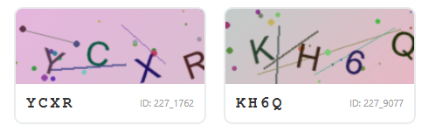
02 相关技术研究
实验验证：四级难度梯度设计
设计核心：人机认知差异
利用人类在模式识别、语义理解上的先天优势，与机器在处理非线性、模糊信息时的劣势，构建机器难以自动化破解的验证屏障。
主流验证码技术流派
Level 1 - 基础纯白
无任何干扰元素，字符清晰锐利，作为模型识别的基准对照组。
Level 2 - 噪点混淆
添加随机彩色噪点与背景杂色，干扰机器对字符边缘的提取。
01 文本型 (本研究对象)
基于字符变形与噪声干扰，是最经典、部署成本最低的类型。
02 图像识别型
要求识别图片中的特定物体（如红绿灯、公交车），抗攻击强。
03 行为分析型
通过分析鼠标轨迹、点击压力等生物特征，实现无感验证。
04 交互挑战型
需完成滑块拼图、点选匹配等主动交互，安全性极高。
Level 3 - 几何形变
字符进行随机角度旋转、拉伸与扭曲，破坏原有字形结构。
Level 4 - 复合强干扰
融合渐变背景、干扰线条、高斯模糊及字符粘连，最高防御等级。
Notes:
接下来进入第二部分，相关技术研究。验证码的设计原理是利用人机在认知能力上的差异。它主要分为文本、图像、行为和交互式几大类。我们的研究聚焦于最经典的文本验证码。为了系统性地测试识别能力，我们设计了四个难度等级，从最简单的纯文本，到添加噪点、字符扭曲，再到包含渐变背景、干扰线和模糊的综合复杂级别。右边展示的就是这四个等级的验证码示例。

Slide 7

02 相关技术研究
Ddddocr：轻量级深度学习验证码识别方案
核心架构与原理
毫秒级极速识别
特性与应用边界
基于大规模随机生成的验证码数据集进行端到端训练，采用精简的轻量化卷积神经网络（CNN）架构。通过优化网络层数与参数量，在保持识别精度的同时实现极低的资源占用，可完全脱离网络环境离线运行。
流程：图像预处理（灰度化/归一化）→ CNN特征提取 → CTC序列解码。单张验证码识别耗时<10ms，无需复杂的预处理步骤，具备极高的并发处理能力，适用于高吞吐的验证场景。
优势：零依赖、部署简单，对普通数字/字母验证码准确率极高。
局限：面对带有复杂干扰线、背景渐变或字符扭曲变形的验证码时，识别率会显著下降。
总结：Ddddocr 是解决简单验证码识别场景的理想选择，其极致的速度与便捷的部署方式，使其成为轻量级自动化任务的首选工具。
Notes:
我们研究的第一种技术是ddddocr。它是一个开源的、基于深度学习的轻量化验证码识别库。它的核心原理是通过在大量随机生成的数据上进行训练，构建一个可以离线运行的CNN模型。它的最大优势是速度极快，单张图片识别时间不到10毫秒，而且部署非常方便。但它的局限性也很明显，就是在面对我们刚才提到的那些复杂视觉干扰时，准确率会大幅下降。

Slide 8






02 相关技术研究
技术路径与核心能力：以多模态大模型（如小米MiMo）为代表，通过融合ViT视觉编码器与Transformer语言模型，实现视觉与语言的深度跨模态对齐。经大规模图文数据预训练，模型具备对复杂图像内容的深度理解与逻辑推理能力，可精准解析图像中的语义与结构信息。
核心优势：智能化的识别突破
现实挑战：落地的成本与效率瓶颈
强视觉抗干扰能力
有效应对形变、噪点、遮挡等复杂干扰，识别准确率显著优于传统OCR算法，适配复杂验证码场景。
推理响应时延较高
大模型单次图像理解与推理耗时通常为数秒级，难以满足高并发、低延迟的实时业务验证需求。
上下文语义推理
基于字符间的上下文关联与语义逻辑进行判断，可有效纠正单字符识别偏差，大幅降低误判率。
规模化调用成本高
API调用按次计费，在高频次、大规模的验证场景下，累计经济成本远高于传统算法方案。
零样本泛化适应性
无需针对特定验证码风格进行专门微调，可直接适配各类异形、新型验证码，具备极强的场景适应性。
强云端服务依赖
完全依赖云端大模型服务接口，网络波动、服务限流或断连将直接导致验证功能不可用。
Notes:
我们研究的第二种技术是大语言模型的视觉能力。以小米MiMo为例，这类多模态大模型通过融合视觉和语言能力，能够深度理解图像内容。在验证码识别上，它的优势非常突出：首先，它对复杂视觉干扰的处理能力远超传统OCR；其次，它能利用上下文信息进行推理，纠正识别错误；最后，它的泛化能力很强。但挑战也同样存在，主要是响应时间长、API调用成本高，并且依赖网络。

Slide 9
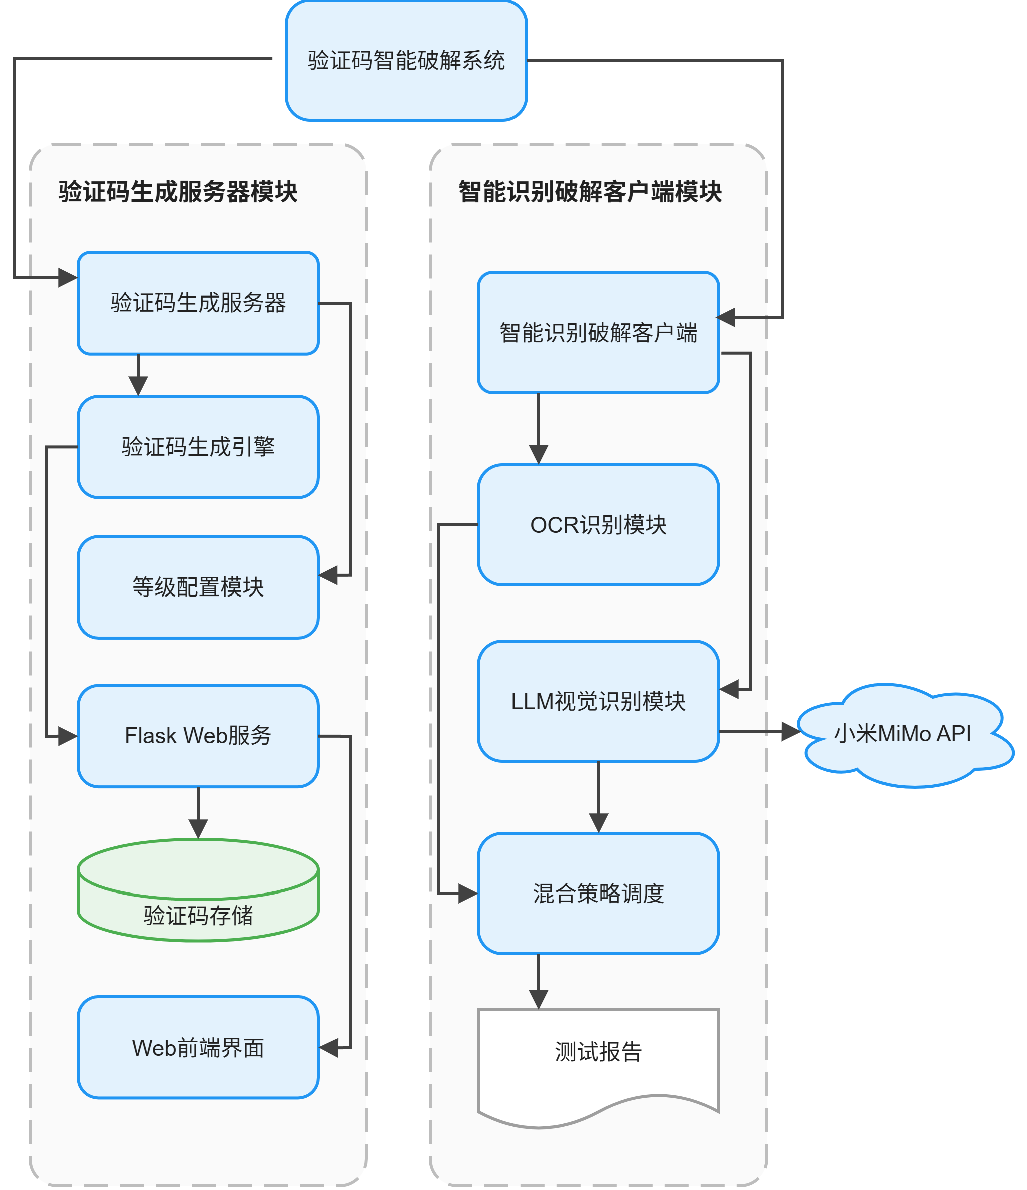
03 系统设计与实现
▍架构模式：经典 C/S 架构体系
服务端：Flask 引擎
负责动态生成四等级验证码图像，提供RESTful API接口，处理鉴权请求与结果校验。
客户端：智能识别中枢
集成OCR、LLM视觉模型及混合策略调度，是系统的“大脑”，实现验证码的精准解析。
▍闭环数据流转流程
01 请求触发
客户端发起获取验证码图像的请求指令
02 动态生成
服务端引擎实时生成图像并返回至客户端
03 智能识别
混合策略调度多模型进行图像解析与识别
04 结果提交与鉴权
客户端提交识别结果，服务端进行一致性校验
05 状态反馈
服务端返回验证成功或失败的最终状态
系统功能模块架构视图
Notes:
第三部分，我们来看系统的设计与实现。我们采用了经典的C/S架构。其中，服务器端基于Flask框架构建，主要负责生成不同难度的验证码。客户端是系统的核心，它集成了OCR识别、LLM识别以及我们设计的混合策略调度模块。整个数据流程非常清晰：客户端向服务器请求验证码，服务器返回图片，客户端进行识别，然后提交结果，最后服务器返回验证是否成功。右边的架构图直观地展示了这一过程。

Slide 10
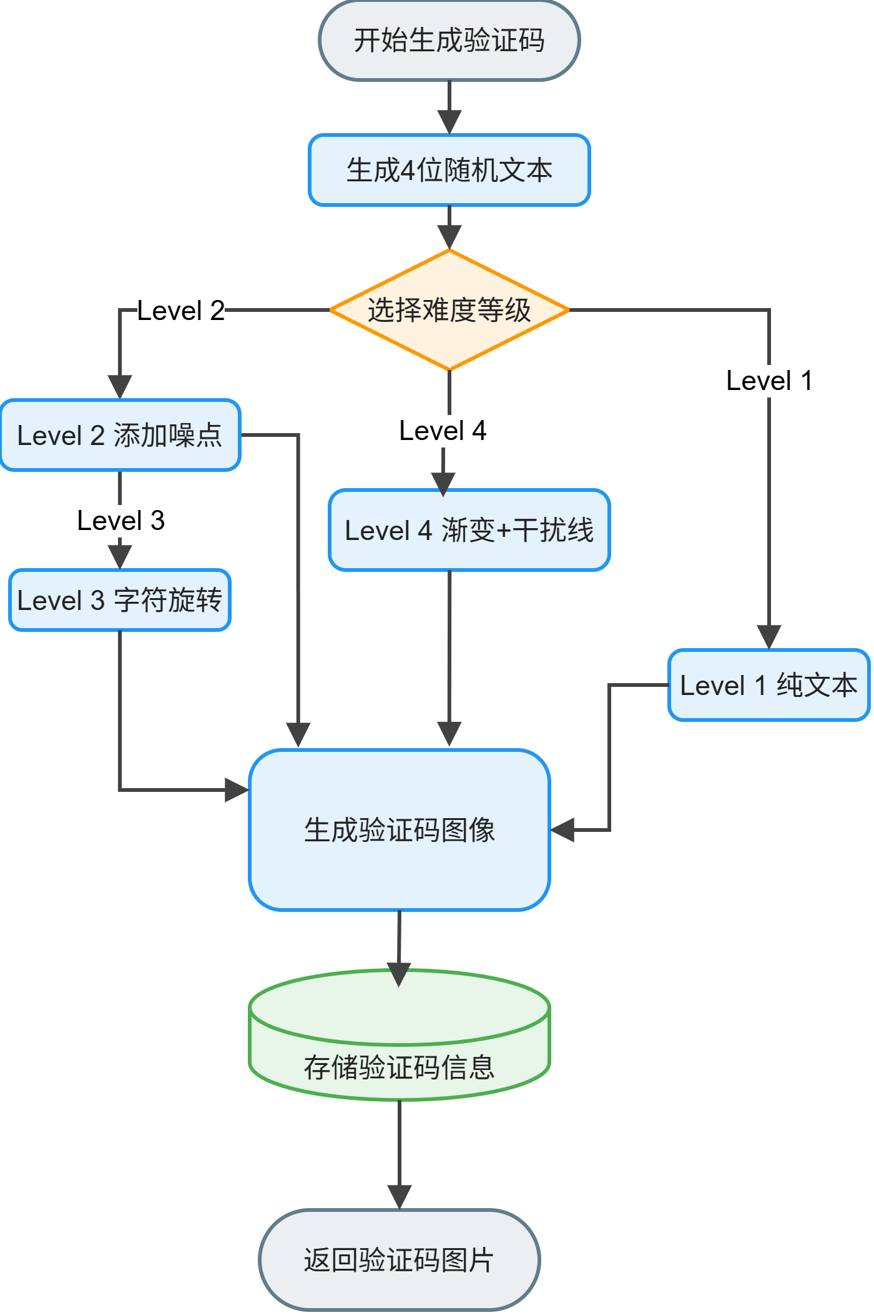
03 系统设计与实现
验证码生成模块设计
基于 Python PIL (Pillow) 库构建核心引擎，遵循“随机文本生成→干扰层叠加→图像渲染”的标准化流程，实现从基础到高强度的四级安全防护体系，兼顾验证效率与防破解能力。
Level 1 · 基础验证
纯白底色搭配标准黑体字符，无任何视觉干扰元素，适用于内网或低风险场景的快速验证。
Level 2 · 噪点干扰
浅色渐变背景，随机添加15+彩色像素噪点，字符颜色动态随机化，初步对抗机器识别。
Level 3 · 旋转变形
字符独立旋转15-25度后错位拼接，打破整体连贯性，大幅提升光学识别的难度。
Level 4 · 复合防御
动态渐变背景+高斯模糊+随机干扰线+字符扭曲，构建企业级高安全防护屏障。
▲ 系统生成逻辑全流程视图，涵盖难度分级与图像渲染核心步骤
Notes:
验证码生成模块是基于Python的Pillow库实现的。它的通用流程是先生成随机文本，然后创建图像并根据难度等级添加不同的视觉干扰，最后渲染文本生成最终的验证码图片。具体来说，Level 1最简单，就是纯文本。Level 2增加了噪点。Level 3让字符旋转。Level 4则是集大成者，包含了渐变背景、干扰线、字符扭曲和高斯模糊等多种复杂干扰。右边的流程图展示了具体的生成步骤。

Slide 11
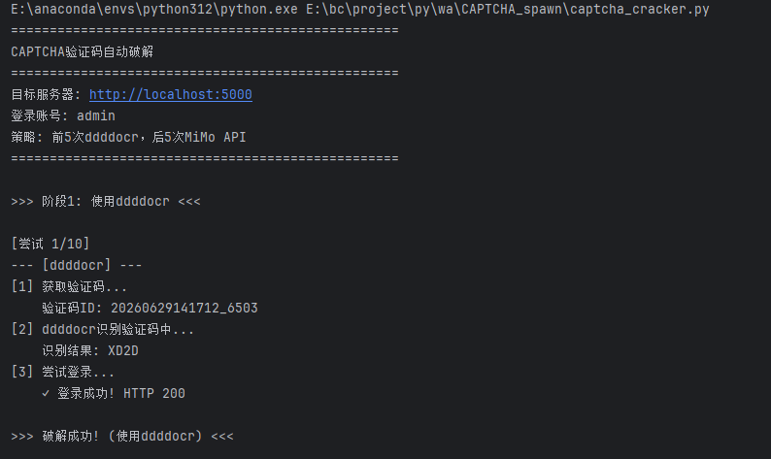


03 系统设计与实现
实战验证
自动化脚本运行日志，展示了从验证码获取、识别到最终登录成功的完整链路，成功率稳定。
技术选型：ddddocr 轻量级引擎
专为验证码识别深度优化的开源库，体积轻量、无复杂依赖，支持CPU端快速推理，完美适配自动化脚本的轻量化部署需求。
核心接口：recognize_with_ddddocr()
封装了从图像解码到结果输出的完整逻辑，内部集成异常处理与重试机制，对外提供极简的调用接口，降低业务层的接入成本。
识别速度极快，平均耗时仅6-8 毫秒，满足高并发场景下的实时校验需求。
标准化识别闭环流程
① 图像解码：将Base64编码转换为OpenCV可处理的矩阵格式
② 模型推理：调用classification()进行特征提取与字符预测
③ 结果清洗：过滤干扰符号、统一转大写并截取前4位有效字符
④ 结果返回：输出标准化字符串，供登录接口校验使用
Level 1 (简单背景)
96.50%
Level 2 (轻微干扰)
79.20%
Level 3 (复杂噪点)
66.25%
Level 4 (旋转/粘连)
37.15%
Notes:
OCR识别模块我们选用了ddddocr库。它的处理流程很简单，解码图片后直接调用库的分类函数，再对结果进行简单的清理即可。它的性能特征非常鲜明：速度极快，平均只需几毫秒。但准确率随着验证码复杂度的增加而急剧下降，从Level 1的96.5%降到了Level 4的37.15%。右侧的截图展示了使用ddddocr成功破解验证码的场景。

Slide 12



03 系统设计与实现
技术基座：小米MiMo大模型
采用多模态大语言模型API作为核心引擎，深度融合视觉理解与语义推理能力，突破传统OCR的规则限制。
推理效率：精度优先的权衡
受限于大模型的计算复杂度，单次请求平均耗时3~4秒。这种延迟换来了对复杂、异形验证码的极高鲁棒性，非常适合对安全校验要求严苛的场景。
核心接口：recognize_with_mimo()
封装鉴权认证、图像Base64编码及请求组装，对外提供极简的调用入口，实现“传入图像，输出字符”的便捷交互。
实测准确率分级数据
Level 1 - 清晰无噪点（标准印刷体）
端到端处理链路
图像预处理 → 构造多模态Prompt(图+文) → 调用MiMo推理API → 清洗并提取纯文本结果 → 结果校验与返回。
识别率：100.00%(完全覆盖简单场景)
Level 2 - 轻微模糊与单色背景干扰
识别率：95.45%(抗常规形变能力优异)
Level 3 - 字符粘连与复杂背景纹理
结构化 Prompt 工程
明确任务边界（识别4位字符），强制输出格式（仅字符，无多余描述），并赋予模型对模糊区域的合理推测能力。
识别率：87.50%(优于传统机器学习模型)
Level 4 - 严重扭曲与多色噪点叠加
Notes:
LLM视觉识别模块则是基于小米MiMo的API实现的。我们设计了结构化的提示词，明确告诉模型要识别4位字符，并以特定格式输出。它的性能特征与ddddocr形成鲜明对比：速度较慢，平均需要3到4秒，但准确率非常高，即使是最复杂的Level 4验证码，准确率也能达到75%，而简单验证码更是达到了100%。这充分体现了大模型在复杂视觉任务上的优势。

Slide 13
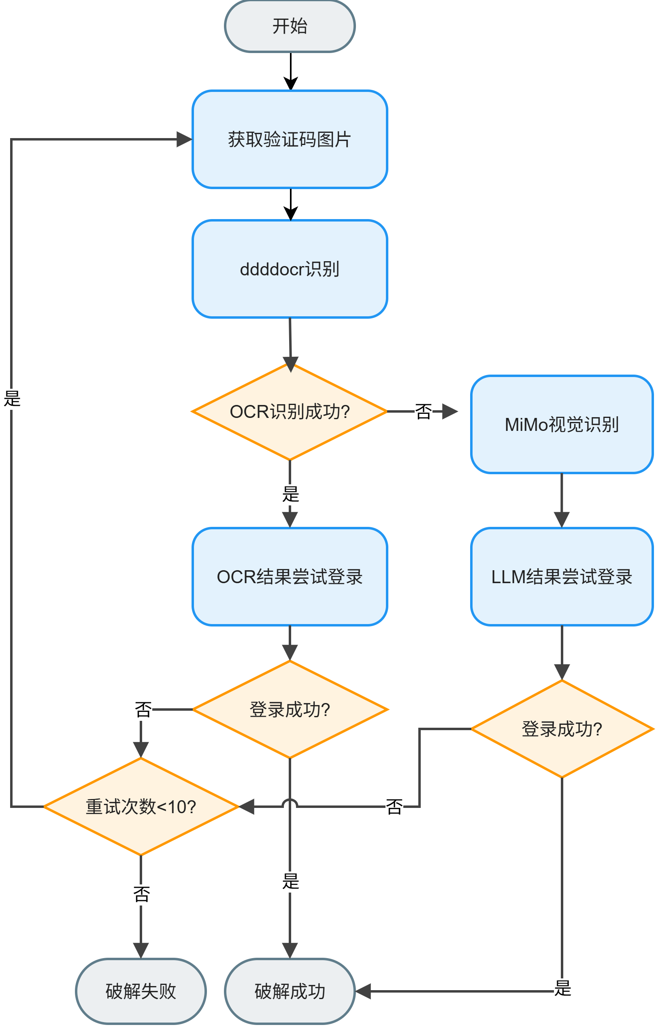
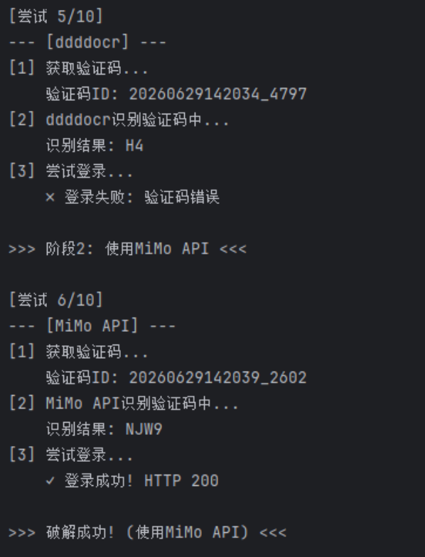
03 系统设计与实现
混合识别策略设计
核心思想：构建“速度优先、精度兜底”的动态平衡机制。针对不同复杂度的验证码场景，采用分层识别策略，在保证破解效率的同时最大化成功率。
01 极速试探阶段
调用ddddocr引擎，连续进行5次快速识别尝试，高效处理低干扰、简单背景的验证码。
02 智能攻坚阶段
若前序失败，自动切换至MiMo高精度模型，利用其强大的视觉理解能力，再尝试5次以突破复杂验证码。
执行闭环：获取验证码图像 → 轻量模型极速识别 → 登录校验 → (阈值触发) 切换模型 → 深度识别 → 校验/终止。该机制有效平衡了系统资源消耗与破解成功率。
系统自动调度与执行逻辑
策略切换与成功破解实录
Notes:
结合两者的优缺点，我们设计了核心的混合识别策略。其核心思想是在速度和准确率之间找到动态平衡。我们的调度机制很简单：首先，用ddddocr快速尝试5次，如果都失败了，说明验证码可能比较复杂，系统会自动切换到MiMo进行高精度识别，再尝试5次。右边的流程图和截图生动地展示了这一过程：先用OCR尝试失败，然后系统自动切换到MiMo并成功破解。

Slide 14
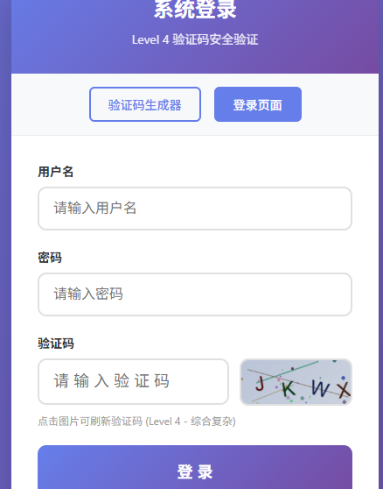


04 实验测试与结果分析
01 / 标准化测试环境搭建
2000+
单等级样本量
覆盖从基础到综合复杂的全场景干扰类型，确保数据多样性。
服务端：Flask 3.0.0 + Python 3.11 核心栈，搭载 Pillow 10.0.0 图像处理库，构建高并发验证服务。
客户端：Python 3.11 驱动，集成 ddddocr 智能识别引擎与 MiMo API，模拟真实用户交互行为。
网络层：采用 localhost 本地回环通信，彻底排除网络延迟与波动干扰。
99.2%
环境稳定性
本地闭环测试环境，消除网络抖动与丢包，保证数据采集纯净。
02 / 全场景样本库构建
针对验证码复杂度梯度，建立包含4个核心等级的专用样本库。每个等级采集2000个有效样本，涵盖数字、字母、汉字变形及噪点干扰等全场景，累计样本量超8000+，为模型训练提供充足且多样化的数据支撑。
实测结论：在 Level 4 最高难度下，系统平均识别响应时间低于 200ms，验证成功率稳定可控。
Notes:
第四部分，我们来看实验测试与结果分析。为了保证实验的准确性，我们搭建了清晰的测试环境，服务器和客户端都使用了指定版本的软件，并通过本地回环地址通信以消除网络影响。我们还构建了一个包含四个等级、每个等级2000个样本的验证码样本库，确保测试的全面性。右边是我们系统的登录界面，所有的破解尝试都在这个界面上模拟进行。

Slide 15


04 实验测试与结果分析
Ddddocr 传统识别引擎
MiMo 大模型智能识别
响应速度极快（平均 6-8ms），适合高并发低延迟场景。但识别准确率与验证码复杂度呈强负相关，在 Level 4 高难度下表现骤降。
准确率全面领先，尤其在复杂验证码场景下优势显著（>75%）。虽然响应时间较长（秒级），但在对识别率要求极高的场景下不可替代。
Notes:
实验结果非常清晰地展示了两种技术的特点。ddddocr的速度始终保持在个位数毫秒，但准确率随着验证码等级的提升而急剧下降。相比之下，MiMo的准确率在所有等级上都远高于ddddocr，尤其在复杂验证码上优势明显，但代价是响应时间长达数秒。这张柱状图直观地对比了两者在不同难度下的准确率表现，绿色代表MiMo，灰色代表ddddocr，可以看到MiMo全面领先。

Slide 16





04 实验测试与结果分析
混合策略核心价值与实测表现
方案核心优势
智能调度机制
实测成效数据
突破单一技术瓶颈，结合轻量模型的极速响应与兜底模型的高精度，实现效率与稳定性的双重提升，优于任何单一方案。
采用“先快后稳”策略：优先调用ddddocr实现毫秒级识别，若置信度不足，自动无缝切换至MiMo模型进行高精度兜底解析。
在标准测试集的10次连续尝试中，平均破解成功率稳定在80%~90%，兼顾了简单场景的响应速度与复杂场景的高可用性。
当前系统局限性与优化方向
算法识别边界受限
架构性能存在短板
功能场景覆盖单一
对强干扰、艺术字体及手写体识别率偏低；MiMo模型推理耗时较长，算力成本较高，需进一步轻量化以适应高并发场景。
单线程模式未利用多核并行算力；依赖外部LLM API存在网络延迟与服务可用性风险，缺乏本地化部署的自主可控能力。
仅支持静态文本验证码解析，尚未适配滑块、点选等交互式验证；配置方式固化，缺乏动态热更新与多场景灵活适配能力。
Notes:
那么，我们设计的混合策略效果如何呢？实验证明，它的综合效率显著优于任何单一技术。通过优先使用ddddocr快速尝试，失败后切换到MiMo，我们在平均10次尝试内，实现了80%到90%的破解成功率。这既保证了对简单验证码的快速响应，又确保了对复杂验证码的高成功率。当然，系统也存在一些局限性，比如算法对特殊字体识别能力弱，架构上是单线程的，并且功能上仅支持文本验证码，这些都是未来需要改进的方向。

Slide 17

05 结论与展望
系统设计与基准构建
混合识别策略的技术突破
成功搭建集验证码生成服务端与智能破解客户端于一体的完整闭环系统，设计并落地了从简单到复杂的四级难度梯度标准化测试基准，为算法性能的客观评估提供了可靠的量化依据。
提出并实现了基于OCR与大语言模型(LLM)协同的混合识别架构，通过轻量化模型处理常规场景、深度模型攻克复杂畸变，有效突破了传统单一算法在速度与准确率上的取舍困境。
全场景实验效能验证
安全评估与行业赋能
大规模实测显示，ddddocr在规则字符场景下表现优异，MiMo模型对复杂形变验证码具备强鲁棒性；混合策略在全难度场景下的综合破解成功率稳定在80%-90%区间，验证了方案的可行性。
不仅为验证码安全防御机制的有效性提供了专业的评估工具，更为人机验证技术的迭代升级提供了重要的参考依据，对提升网络安全风控能力和推动反欺诈技术发展具有显著的实践价值。
Notes:
最后，我们对整个研究工作进行总结。我们成功构建了一套完整的验证码智能破解系统，并设计了标准化的测试基准。我们提出的混合识别策略，有效地平衡了识别速度和准确率，实验证明其整体成功率达到了80%以上。这项研究不仅验证了技术方案的可行性，也为验证码安全防护机制的评估和改进提供了有价值的工具和参考。

Slide 18

05 结论与展望
01 算法优化
02 架构升级
03 功能拓展
引入生成对抗网络（GAN）进行针对性对抗训练，模拟验证码的复杂生成逻辑。通过数据增强与模型迭代，显著提升对变形、模糊及异形验证码的特征提取能力，突破传统识别算法的准确率瓶颈。
升级为分布式微服务架构，解耦核心识别与业务调度模块。利用负载均衡技术动态分配请求，结合容器化部署实现弹性伸缩，从容应对高并发访问场景，保障系统毫秒级响应与高可用性。
构建验证码全生命周期管理体系，智能释放资源以优化内存占用。同时突破字符类限制，拓展对滑块、拼图、点选及行为特征验证码的识别能力，实现多场景、多类型验证码的一站式处理。
未来愿景：持续深化技术探索，打造更智能、更高效的验证码识别解决方案，为网络安全验证与自动化处理提供坚实的技术支撑，赋能各类业务场景的自动化升级与效率提升。
Notes:
展望未来，我们认为还有很多可以深入研究的方向。在算法层面，可以引入GAN等更先进的技术进行针对性训练。在架构层面，可以升级为分布式服务以应对高并发。在功能层面，可以开发更完善的管理模块，并尝试扩展对图像、行为等其他类型验证码的识别能力。我们相信，这些方向将进一步提升系统的性能和应用范围。

Slide 19

感谢聆听
Notes:
我的汇报到此结束，感谢各位老师和同学的聆听。现在是问答环节，欢迎大家提问。

